Slide 1

Paroksismal Nokturnal Hemoglobinürinin
Flow Sitometrik Tanısı
Prof. Dr. Nihal Mete Gökmen
Ege Üniversitesi Tıp Fakültesi
İç Hastalıkları Anabilim Dalı,
Alerji ve Klinik İmmünoloji Bilim Dalı

Slide 2
Genel Çerçeve
Flow Sitometrinin Çalışma Prensipi
PNH tanısı
  Eritrositlerde
  Beyaz kan hücreleri (Granülositler ve Monositlerde)
Sonuçların Yorumlanması
2
Notes:
Doç. Dr. Okan Gülbahar
2

Slide 3

Side Scatter (SSC)
90° sapma
~ Hücre yapıları
Forward Scatter (FSC)
< 10° sapma
~ hücre büyüklüğü
Laser
Y
Floresan şiddeti
Ve
antijen yoğunluğu
Notes:
Flow sitometride bir laser kaynağı önünden geçen hücreleri tek tek incelemek olası. Laser ışını hücreye çarptıktan sonra öne doğru en fazla 10 derece sapma ile yansıyan ışınlar hücre boyutu hakkında fikir verirken, 90 derece açı ile yansıyan ışınlar hücre granülaritesi hakkında bilgi vermektedir. Yine flow sitometri ile hücre yüzeyindeki herhangi bir proteine karşı geliştirlmiş monoklonal antikorlar kullanılarak bu proteinin varlığı ve varsa miktarı konusunda bilgi sahibi olmak mümkündür.

Slide 4
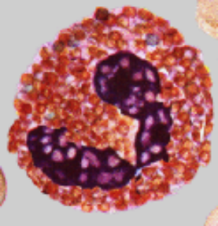
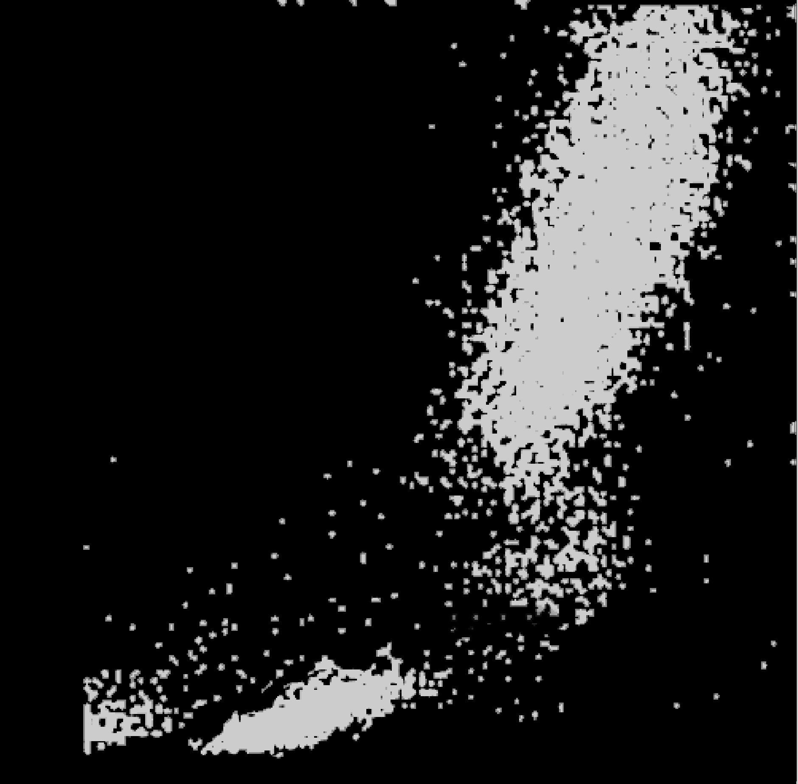
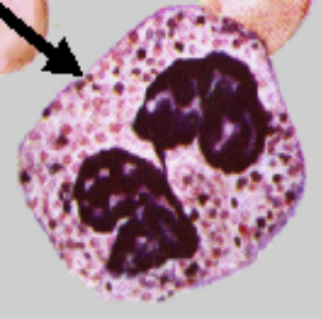
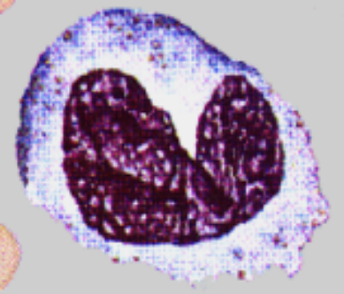
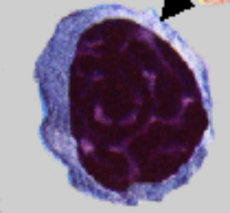
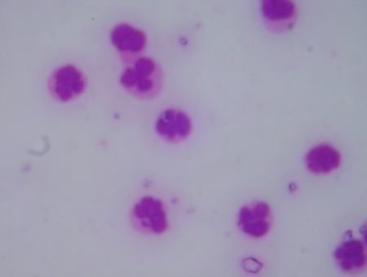
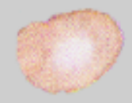
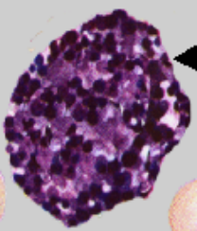
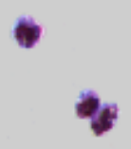
1000
Eozinofil
800
Nötrofil
600
Side Scatter (SSC)
400
Monosit
200
Lenfosit
Bazofil
0
0
200
400
600
800
1000
Forward Scatter (FSC)
trombosit/
eritrosit/ debri
Notes:
Flow sitometrik analizde periferik kan hücreleri büyüklüklerine ve granülaritelerine göre ayrımlaştırılabilir. Buna göre en küçük ve granülsüz dolayısı ile çekirdeksiz hücreler en altta ve en solda yer alırlarken, biraz daha büyük ve tek nukleusa sahp lenfositler eritrositlerin hemen üstünde ve sağında yer alırlar, bunları monositler ve son olarak da periferik kanın en büyük ve granüllü hücreleri olan granülositler ve eosinofiller takip eder.

Slide 5
PNH Tanısında
Flow Sitometrinin Önemi
X’e bağlı PIG-A geninde somatik mutasyon
Tüm kan hücrelerinde hücre membranına glikofosfatidilinozitol-GPI ile bağlanan proteinlerde kısmi veya tam eksiklik
5
Notes:
Doç. Dr. Okan Gülbahar
5
Konuşmamda genel olarak günümüze kadar yapılmış çalışmalar eşliğinde etkin bir alerjen immünoterapisinin nasıl uygulanması gerektiğini aktarmaya çalışacağım. Sırasıyla alerjen immünoterapi hangi hastalara uygulanmalıdır, tek alerjen immünoterapisi gibi çoklu alerjen immünoterapisi de etkin midir, bir vial içersine konan alerjen konsantrasyonu arttıkça etkinlik de artmakta mıdır, alerjen it kaç yıl devam ettirilmoptimal süresi ne olmalıdır konusunu aktarmaya çalışacağım, konuşmamın son bölümünde de alerjen it hastalığın doğal seyrini değiştirebilir mi yani monosensitize olguyu polisensitize olmaktan ve rinitliyi astım olmaktan korur mu konusunu aktarmaya çalışacağım.

Slide 6
PNH Tanısında
Flow Sitometrinin Önemi
Hücre membranına GPI çapası ile bağlanan proteinlere ya da GPI’a bağlanan spesifik monoklonal antikorlar kullanılarak hücre membranında GPI çapasının eksikliği gösterilir
6
Notes:
Doç. Dr. Okan Gülbahar
6
CD24 glikofosfatidilinozitol ile bağlı granüloitler ve monositler için kullanılabilen bir markerdır. Flaer de glikofosfatidilinozitol ile bağlı proteinlere bağlanabilen laserinde saptanabilen floresan işaretli bir monoklonal antikordur. Kısaca floresan aerolisin olarak bilinir.

Slide 7
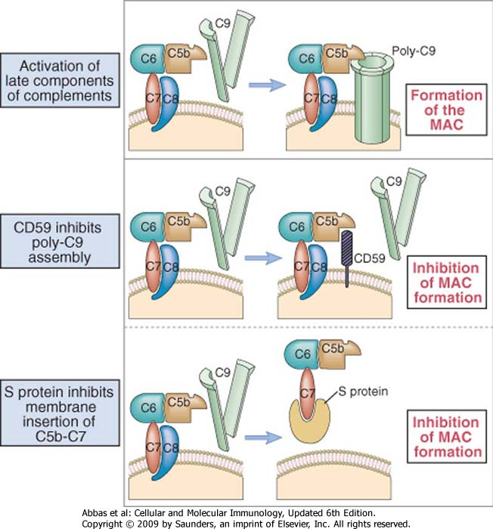
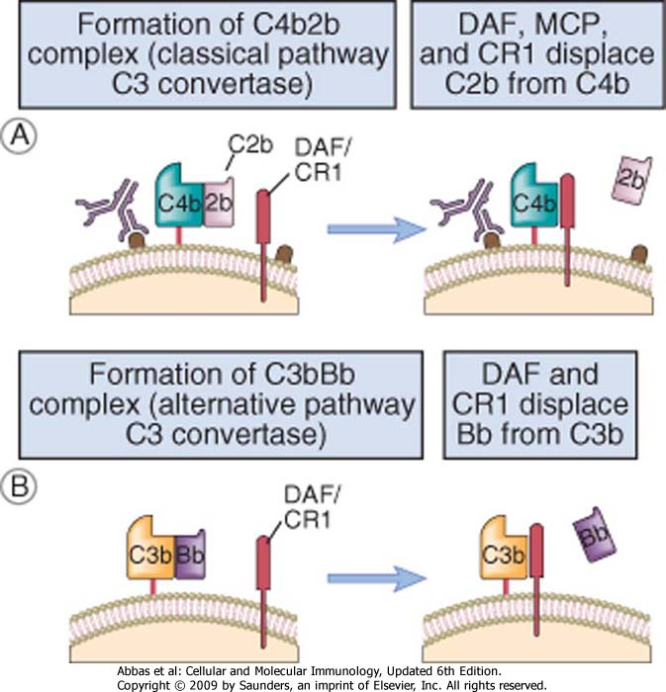

CD59
GPI çıpa
CD55
ERİTROSİTLERDE LİZİS OLUŞUR

Slide 8
 | Ne araştırıyoruz ? | Kapılama | Hücre sayısı
Eritrositler | CD59 ekspresyon | Glikoforin A + eritrositler | 50 000 ve fazla
Granülositler | FLAER/CD24 | CD15+ matür granülositler | 50 000 ve fazla
Monositler | FLAER/CD24 | CD64 veya CD33 | 50 000 ve fazla

Slide 9
Kan Alınması
EDTA (heparin ve ACD’de olabilir) periferik kan
En az 1 ml, ideali 3ml (lökosit sayısı düşükse)
Kemik iliği uygun değil (immatür hücreler!)
Eritrositler 7 güne, lökositler 2 güne kadar saklanabilir
İlk 24 saatten sonrası mutlak +4 C’de
MDS hasta örnekleri GPI-anchored protein ekspresyonları değişebileceği için uygun olmayabilir
9
Notes:
Doç. Dr. Okan Gülbahar
9
Flaer floresan aerolisin olup GPI köprüsüne en iyi bağlanan monoklonal antikordur. Diğer monoklonal antikorlardan farkı diğer olgunlaşmamış hücrelere bağlanma oranının düşük olmasıdır. Histogram analizi Tip II hücrelerin ayırımında önemlidir, bu nedenle eritrositlerin analizinde kullanılır. Dot plot analizi ise eğer az sayıda tip II’e uyacak hasta populasyonu varsa tanıda önemlidir.

Slide 10
Eritrositlerde PNH Analizi
EDTA (heparin ve ACD’de olabilir) periferik kan 1/100 oranında dilüe edilir
CD59 PE ve CD235a-FITC eklenir
Karanlıkta 20-30 dk inkübe edilir. 15 dk bir vortekslenir
2 kez PBS ile yıkanır
En son 0.5-1 ml PBS ilave edilir
Sert bir yüzeyde tüpün sürtülmesi ile karıştırıldıktan sonra örnek okutulur
10
Notes:
Doç. Dr. Okan Gülbahar
10
Flaer floresan aerolisin olup GPI köprüsüne en iyi bağlanan monoklonal antikordur. Diğer monoklonal antikorlardan farkı diğer olgunlaşmamış hücrelere bağlanma oranının düşük olmasıdır.

Slide 11
Eritrositlerde PNH Analizi
CD55 ve CD59 ölçümü en çok kullanılan analiz yöntemiydi
CD59 eritrositlerde daha güvenilir
CD55 ile boyanma daha soluk
  Konjenital CD59 eksikliği oldukça nadir
Anti-glikoforin A (CD235a)
  Eritrositleri ayırmak için kullanılır
11
Notes:
Doç. Dr. Okan Gülbahar
11

Slide 12
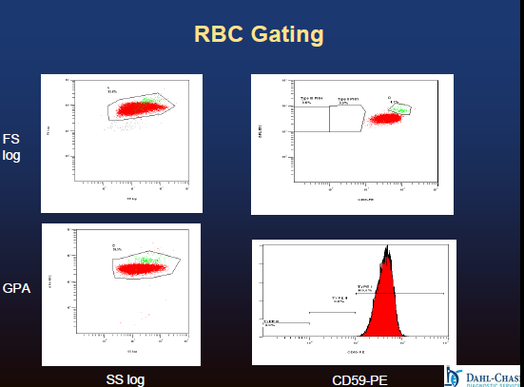

Slide 13
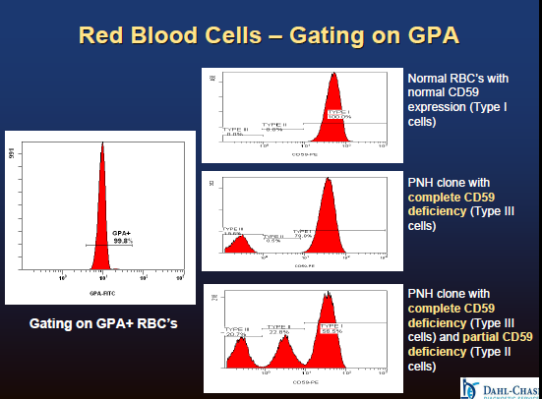
Notes:
Histogram analizi tip II hücrelerin daha iyi görünmesine ve kantitasyonuna yol açıyor, bu nedenle de eritrositle için kullanıylıyor, tip II hücreleri eritrositlerde granülositlere göre daha iyi görülüyor.

Slide 14
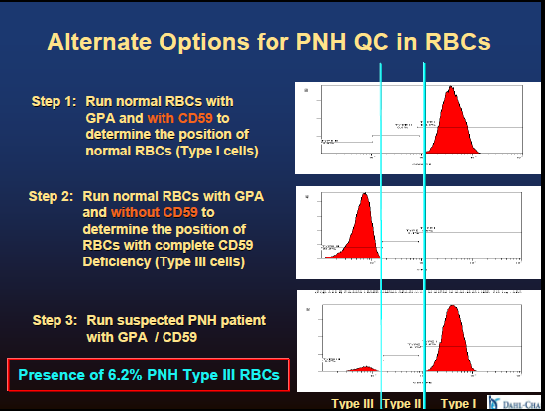

Slide 15
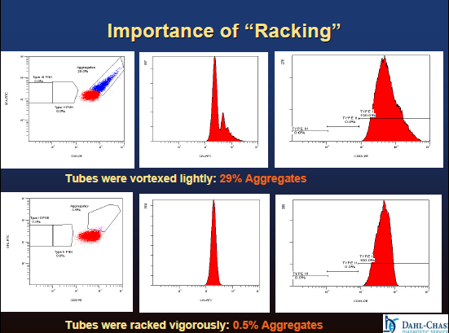

Slide 16
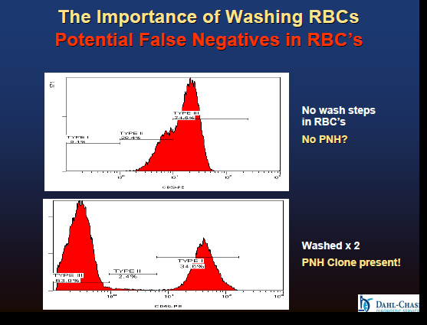

Slide 17
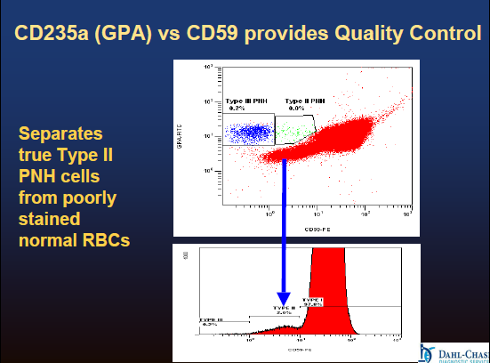
Notes:
Özellikle iyi dilüe edilmemiş örneklerde iyi boyanmamış eritrositler yanlış pozitif sonuçların çıkmasına neden olabilirler.

Slide 18
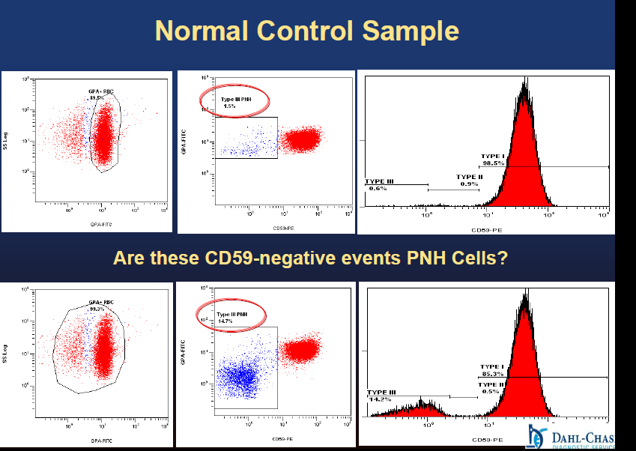
Notes:
However, RBC staining does provide useful information,
and is significantly better at demonstrating partial
antigen deficiency than granulocyte analysis. While there
is no specific cut-off that determines when PNH patients
are likely to be symptomatic, patients with >20% Type
III red cells are likely to show clinical signs and symptoms
associated with intravascular hemolysis. In contrast,
patients with large Type II populations in the
absence of significant Type III populations may show a
reticulocytosis and modestly elevated LDH, but less
hemolysis than a patient with an equivalent number of
Type III cells. The percentage of the PNH RBC population,
and the proportions of Type II and Type III components
should be reported. In some instances, these two

Slide 19
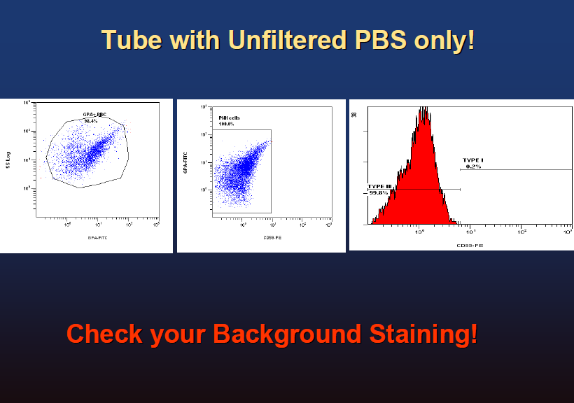

Slide 20
Beyaz Kan Hücrelerinde PNH Analizi

Slide 21
Flow Sitometrik PNH Analizi Sıklığı
Granülosit PNH klon büyüklüğü gerçeğe en yakın olarak kabul edilmektedir
Monositlerde PNH analizi granülosit analizini desteklemek amacı ile yapılabilir
Tip II granülosit ve monositler nadiren saptanabilir
Lenfositler (uzun ömürlü) analize uygun değildirler
21
Notes:
Doç. Dr. Okan Gülbahar
21
Flaer floresan aerolisin olup GPI köprüsüne en iyi bağlanan monoklonal antikordur. Diğer monoklonal antikorlardan farkı diğer olgunlaşmamış hücrelere bağlanma oranının düşük olmasıdır.

Slide 22
Beyaz Kan Hücrelerinde PNH Analizi
  Granülositler
    CD16, CD66b ve CD24 en çok kullanılan GPI-anchored granülosit belirleyici markerlar
  Monositler
    CD14 tipik olarak kullanılan monosit markerı
  FLAER tüm beyaz kan hücrelerinde PNH’ı belirlemede kullanılan en iyi marker
22
Notes:
Doç. Dr. Okan Gülbahar
22
Flaer floresan aerolisin olup GPI köprüsüne en iyi bağlanan monoklonal antikordur. Diğer monoklonal antikorlardan farkı diğer olgunlaşmamış hücrelere bağlanma oranının düşük olmasıdır.

Slide 23
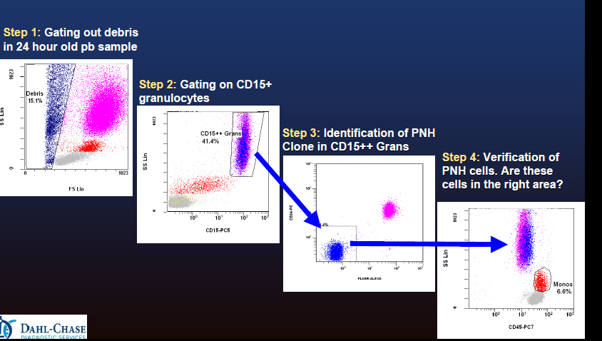

Slide 24
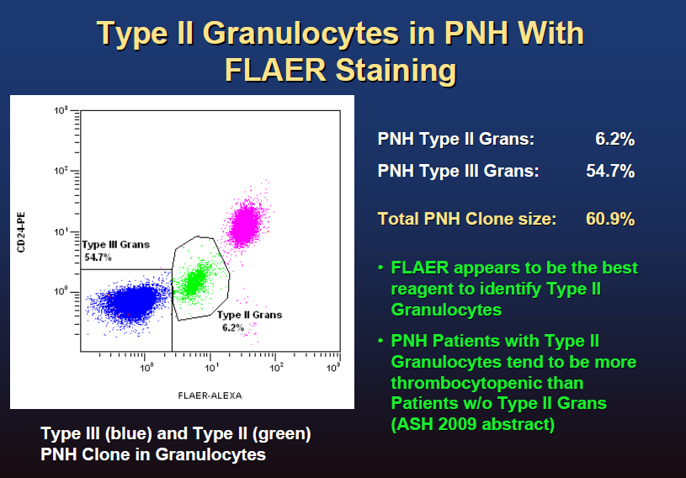

Slide 25
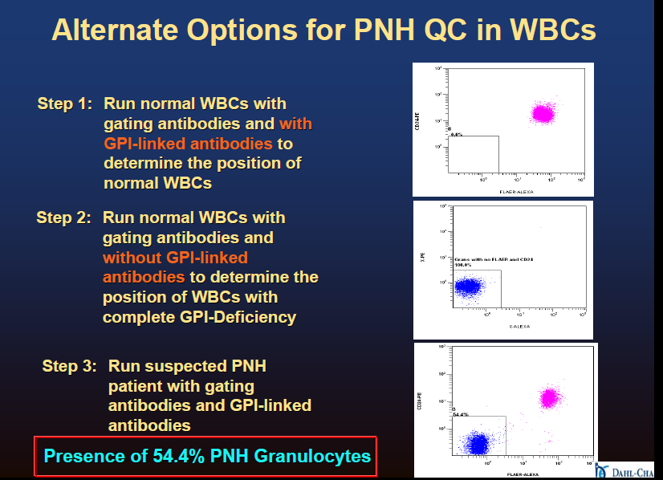

Slide 26
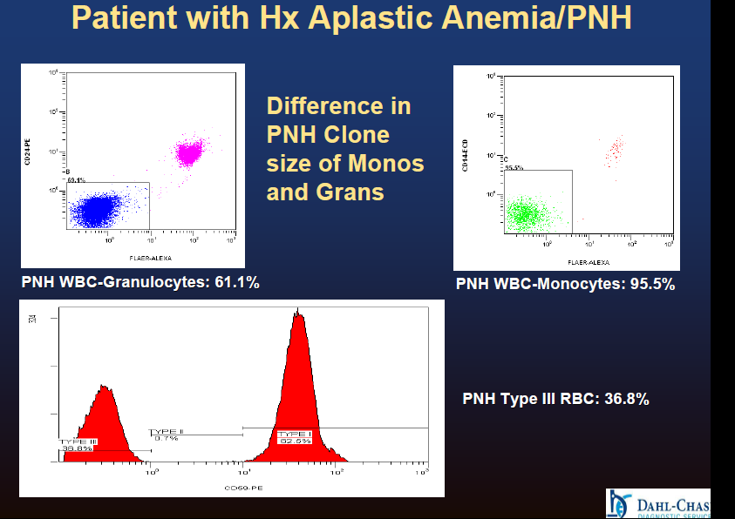

Slide 27
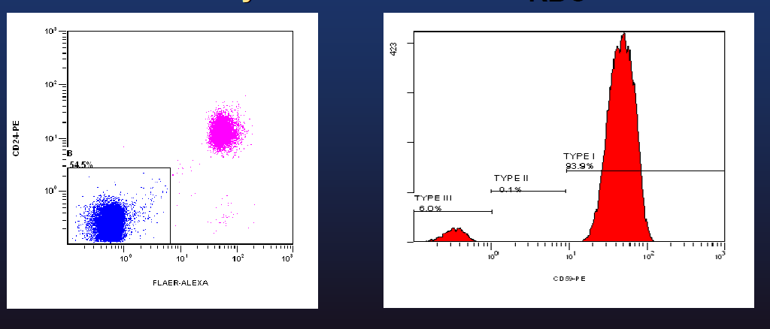
Granülositler
Eritrositler
Granülositler ve eritrositler arasında PNH klon büyüklüğü farklı olabilir
Hemoliz
Transfüzyon

Slide 28
Eritrositler mi? Granülositler mi?
Eritrositler tek başına yeterli değil, granülositlerle desteklenmeli
Granülosit klon > Eritrosit klon ⇒ HEMOLİZ
Eritrositler Tip II hücrelerin ayırımında daha önemlidir
28
Notes:
Doç. Dr. Okan Gülbahar
28
Flaer floresan aerolisin olup GPI köprüsüne en iyi bağlanan monoklonal antikordur. Diğer monoklonal antikorlardan farkı diğer olgunlaşmamış hücrelere bağlanma oranının düşük olmasıdır.

Slide 29
Flow Sitometrik PNH Analizi Sıklığı
Hastanın durumu stabil ise yıllık takip yeterli
Klinik semptomlarda değişiklik varsa tekrarlanmalı
Eculizumab tedavisi alanlarla düzenli aralıklarla…
29
Notes:
Doç. Dr. Okan Gülbahar
29
Flaer floresan aerolisin olup GPI köprüsüne en iyi bağlanan monoklonal antikordur. Diğer monoklonal antikorlardan farkı diğer olgunlaşmamış hücrelere bağlanma oranının düşük olmasıdır.

Slide 30
High Sensitif PNH Analizi
Analiz Edilen Hücre | PNH Hücre Sayısı | Sensitivite
5000 | 25-50 | %0.5-1
50 000 | 25-50 | %0.05-0.1
500 000 | 25-50 | %0.005-0.01
1000 000 | 25-50 | %0.0005-0.001
30
Notes:
Doç. Dr. Okan Gülbahar
30
Flaer floresan aerolisin olup GPI köprüsüne en iyi bağlanan monoklonal antikordur. Diğer monoklonal antikorlardan farkı diğer olgunlaşmamış hücrelere bağlanma oranının düşük olmasıdır.

Slide 31
Standart Terminoloji
PNH Hücreleri
%1’den fazla
%1 – 1 arasında
%1’den az
PNH klonu
Minör PNH klonu
GPI eksikliği
31
Notes:
Doç. Dr. Okan Gülbahar
31
Flaer floresan aerolisin olup GPI köprüsüne en iyi bağlanan monoklonal antikordur. Diğer monoklonal antikorlardan farkı diğer olgunlaşmamış hücrelere bağlanma oranının düşük olmasıdır.

Slide 32
High Sensitif PNH Analizi Önemi
Sgumari ve ark. (BJH, Mayıs 2009) aplastik anemilerin %57’inde ve MDS-RA’lerin %1’den az PNH klonları saptamışlar
  %17 olguda sayıca artmış
  %59 olguda değişmeden kalmış
  %24 vakada tamamen kaybolmuş
32
Notes:
Doç. Dr. Okan Gülbahar
32
Flaer floresan aerolisin olup GPI köprüsüne en iyi bağlanan monoklonal antikordur. Diğer monoklonal antikorlardan farkı diğer olgunlaşmamış hücrelere bağlanma oranının düşük olmasıdır.

Slide 33
Analiz Sonuçlarının Raporlanması
Test edilen tüm hücrelerde klon büyüklüğü belirtilmelidir
Eritrositlerde varsa Tip II ve Tip III klonları ayrı ayrı raporlanmalıdır. Granülositlerde de öneriliyor ancak klinik önemi?
Sensitivitesi raporlanmalıdır
Histogramlar sonuca eklenmelidir
33
Notes:
Doç. Dr. Okan Gülbahar
33
As noted above, small PNH clones can be reliably
detected in many patients with aplastic anemia and
MDS, though the prognostic value of finding a small
PNH clone in these disorders remains controversial. In
aplastic anemia, some but not all studies have shown
that the presence of PNH clones is associated with
favorable response to immunosuppressive therapy
(51,53–55,63).
Moreover,
the difficulty of distinguishing with certainty hypoplastic
MDS from aplastic anemia should be noted.
Although patients with these small clones should be
followed because of the risk of developing hemolytic
PNH, it is important to recognize that these patients
are not candidates for treatment with eculizamab
because hemolysis with small clones is very rare. In
fact, even in patients with hemolytic anemia, the detection
of a small granulocyte clone should not be considered
diagnostic of classical hemolytic PNH but should
instead trigger an investigation for other causes of
hemolysis.

Slide 34
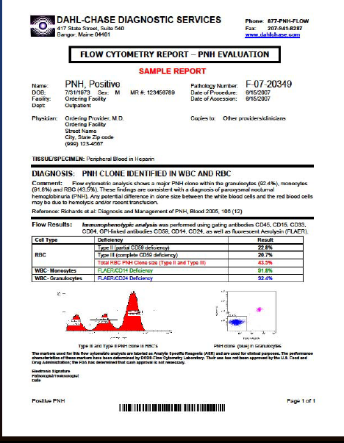
Analiz Sonuçlarının Raporlanması
PNH klonu var veya yok
PNH klon büyüklüğü
  Granülositlerde
  Monositlerde
PNH klon büyüklüğü
  Eritrositlerde
  Tip II/TipIII/Total
Grafikler verilmelidir
34
Notes:
Doç. Dr. Okan Gülbahar
34
Flaer floresan aerolisin olup GPI köprüsüne en iyi bağlanan monoklonal antikordur. Diğer monoklonal antikorlardan farkı diğer olgunlaşmamış hücrelere bağlanma oranının düşük olmasıdır.

Slide 35
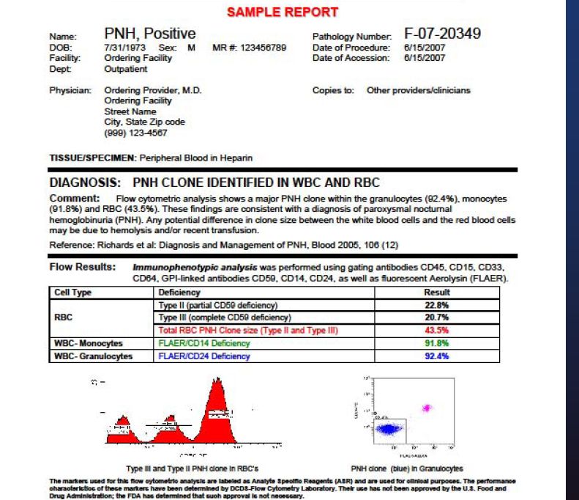
Analiz Sonuçlarının Raporlanması
35
Notes:
Doç. Dr. Okan Gülbahar
35
Flaer floresan aerolisin olup GPI köprüsüne en iyi bağlanan monoklonal antikordur. Diğer monoklonal antikorlardan farkı diğer olgunlaşmamış hücrelere bağlanma oranının düşük olmasıdır.

Slide 36
Teşekkürler

